Slide 1
Laboratorio di relazione terapeutica
Antonella Monticco
Terza parte

Slide 2

La comunicazione efficace tiene conto della parte nascosta dell’iceberg

Slide 3
Nella realtà di tutti i giorni è abbastanza semplice verificare l’esistenza di un mondo che esiste se guardo dentro di me, e un mondo che esiste fuori di me.
C’è qualcosa che vedo, tocco, assaporo, una realtà con la quale entro in contatto, e c’è qualcosa che viene come evocato dentro di me, che si accende nel mio personalissimo mondo interno, che posso chiamare con il nome di fantasie, ricordi, sensazioni ed emozioni.

Slide 4
Mondo interno
Mondo esterno

Slide 5
Si può dire che le persone danno un significato al mondo basandosi sul proprio mondo interno. Ma in che modo diamo un significato?
In questo ci vengono in aiuto le emozioni. Seconda alcune teorie, infatti, le emozioni sono degli stati mentali in grado di direzionare una persona nel proprio mondo
Nelle situazioni problematiche, che richiedono un cambiamento, può essere molto importante riconoscere le emozioni che stiamo provando e riconoscere i nostri pensieri.

Slide 6
Capire cosa si sta provando in una determinata situazione è molto importante per comprendere a che punto siamo rispetto ai nostri scopi
L’attenzione è lo strumento da utilizzare per accorgersi di questi due mondi: spostandola dal mondo esterno a quello interno si percepisce la differenza tra la propria realtà oggettiva e il proprio vissuto soggettivo.

Slide 7
Un valido aiuto per comprendere quale emozione si sta provando in un dato momento arriva dal correlato fisiologico che ciascuna emozione porta con sé.
Quando ci attiviamo in seguito ad una emozione sentiamo, di solito, qualcosa nel corpo

Slide 8
Emozioni e correlati fisiologici
Alcuni ricercatori finlandesi ci vengono in aiuto per riconosce quale emozione si sta provando, partendo dal tipo di attivazione corporea percepita. È stata infatti tracciata una mappa corporea di alcune emozioni.
Alla ricerca hanno partecipato 700 persone provenienti da Svezia, Finlandia e Taiwan; in questo modo è possibile dimostrare che il codice delle sensazioni corporee legate alle emozioni è universale e non legato a fattori culturali.

Slide 9
È emerso ad esempio che quando le persone provavano l’emozione rabbia le parti del corpo ad attivarsi maggiormente sono i pugni e la parte alta del tronco insieme alla testa;
in caso di paura si percepisce maggiormente una sensazione fisica attivante in mezzo al petto, mentre nel caso in cui si provi ansia oltre all’attivazione nel petto i partecipanti percepivano anche una sensazione di torpore negli arti;
in caso di tristezza o depressione il torpore sembra essere percepito in modo molto maggiore rispetto a quando sono provate altri tipi di emozioni;
la vergogna sembra attivare il corpo principalmente all’altezza delle guance;
mentre l’emozione che sembra attivare il nostro corpo in modo più omogeneo è la felicità, che insieme allo stato d’animo definito dai ricercatori come amore produce un’attivazione intensa ed omogenea

Slide 10
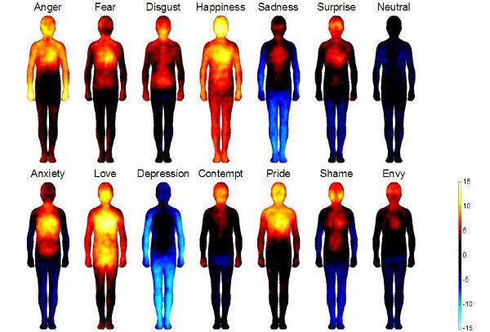

Slide 11
Rogers e Kinget 1965
Riformulazione semplice:
  Eco
  Reiterazione parziale
  Parafrasi
  Riformulazione riassunto
Riformulazione del sentimento
  Si verbalizza il mondo interno del cliente
Chiarificazione o delucidazione
  È una sorta di deduzione e aiuta a scorgere o creare nuovi collegamenti tra i diversi elementi dell’esperienza
Riformulazione
di contenuto:
FATTI

Slide 12
Riformulazione del sentimento
«Il terapeuta cerca di tradurre in parole i sentimenti, gli stati d’animo, i significati personali e soggettivi presenti in un determinato messaggio espresso a livello verbale e non verbale dal cliente»
da «Il colloquio di counseling» di V. Calvo

Slide 13
Riformulare sentimenti, emozioni, stati d’animo da «Il colloquio di counseling» di V. Calvo
Individuare correttamente la classe o la categoria a cui appartiene l’emozione espressa dal cliente e il grado di intensità con cui viene vissuta
Osservare e riconoscere anche le emozioni e i sentimenti presenti nel linguaggio non verbale
Verbalizzare le emozioni con sensibilità: alcuni pazienti possono spaventarsi dal fatto che i sentimenti siano verbalizzati e discussi

Slide 14
Le altre volte il mal di schiena andava via da solo
Al massimo stavo qualche giorno a riposo,
Prendevo qualche bustina di Oki e come veniva
Così se ne andava.
Adesso non so cosa fare:
Il farmaco non serve a niente, ho sospeso la palestra,
Ma niente e sono passati più di tre mesi …
Lei sembra disorientato:
Non sa come affrontare il suo mal di schiena
Perché di solito spariva spontaneamente
e rapidamente

Slide 15

Non si tratta di fare gli psicologi a buon mercato e soprattutto non vanno affrontati argomenti di cui non abbiamo competenza
Riconoscere e verbalizzare delle emozioni durante alcune sedute di fisioterapia, può chiarire alcuni elementi del contratto terapeutico, permettere al terapista di uscire dal pensiero soporifero e giudicante e migliorare l’alleanza terapeutica

Slide 16
Ma noi siamo in grado di riconoscere le emozioni?
Primarie
Secondarie
Rabbia
Paura
Tristezza
Gioia
Sorpresa
Disprezzo
Disgusto
Allegria
Invidia
Vergogna
Ansia
Rassegnazione
Gelosia
Speranza
Offesa
Rimorso
Perdono
Nostalgia
Delusione

Slide 17
Sei stato ripreso aspramente e ingiustamente dal tuo tutor di tirocinio e non hai avuto la possibilità di spiegarti…
Un amico ti aveva proposto di uscire questa sera, ma poi si è dimenticato di dirti che ha preso un altro impegno…
In classe hai fatto una domanda/un intervento e il docente e alcuni studenti si sono messi a ridere di te…
Hai litigato con un amico e gli hai detto cose che non pensavi…
Il tuo allenatore si è congratulato con te per come hai giocato…
I tuoi genitori ti dicono che è tempo di impegnarti di più, che loro non riescono più a mantenerti negli studi…
L’ortopedico ti ha detto che non potrai più riprendere a giocare quest’anno, dovrai operarti e recuperare…
Sei stato scelto per rappresentare il corso di laurea ad una convention internazionale…

Slide 18
Esercizio
Individualmente leggi gli esempi di situazione e immagina come ti sentiresti: scrivi accanto ad ogni situazione l’emozione che pensi proveresti
  Cerca di essere specifico: non bene o male o semplicemente rabbia, cerca l’emozione specifica
  Cerca di capire se immaginando la situazione riesci a percepire un’attivazione specifica nel corpo
In gruppo: confronta le emozioni e verifica se sono uguali per tutti. Nel caso ci siano emozioni diverse, scambiatevi le motivazioni che vi hanno portato a scriverle
  I pensieri che in qualche modo abbiamo in merito alle situazioni possono determinare più o meno le emozioni che proviamo?

Slide 19


